Slide 1

Université de Mostaganem — Dr. Madani BELACEL
ICT Tutorial 07 — Introduction à Internet
Module TIC — Dr. BELACEL Madani
Université de Mostaganem — MCB

Slide 2
Université de Mostaganem — Dr. Madani BELACEL
🎯 Objectifs pédagogiques
• Comprendre les concepts clés
• Appliquer les compétences
• Évaluer les technologies

Slide 3
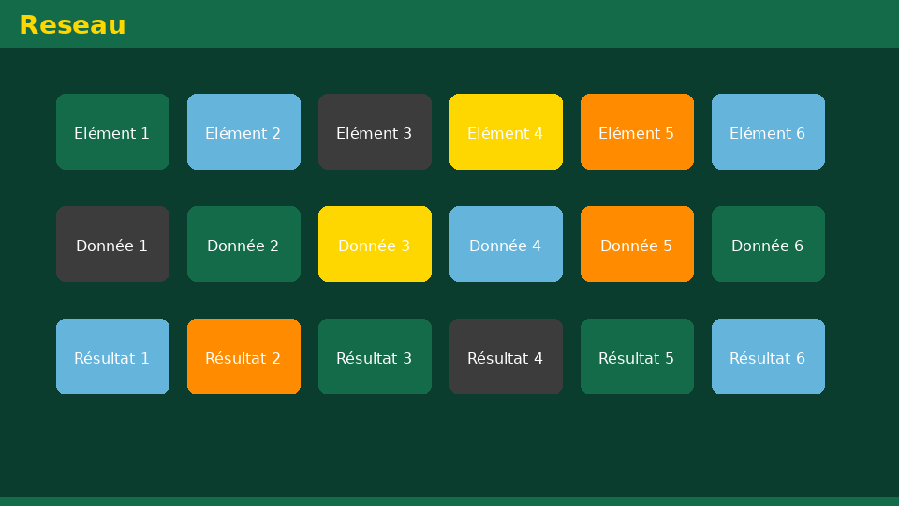
Université de Mostaganem — Dr. Madani BELACEL
📋 Plan du cours
• Exercice 1 — Définition et acronymes
• Exercice 2 — Internet vs Web
• Exercice 3 — Connexion à Internet
• Exercice 4 — Adresse IP
• Exercice 5 — Usages et sécurité

Slide 4
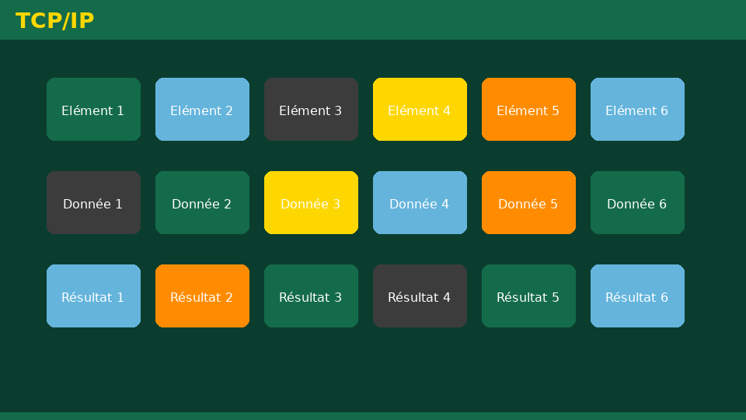
Exercice 1 — Définition et acronymes
• Énoncé :Définir Internet en une phrase et expliquer la signification de TCP/IP.
• Corrigé détaillé :- Internet = réseau mondial interconnectant des réseaux locaux/régionaux/internationaux. - TCP = Transmission Control Protocol (fiabilité de transmission). - IP = Internet Protocol (adressage et routage des paquets).
Université de Mostaganem — Dr. Madani BELACEL

Slide 5

Exercice 2 — Internet vs Web
• Énoncé :Pour chaque élément, indiquer s'il relève d'Internet, du Web, ou des deux : navigateur Chrome, câble fibre, page HTML, protocole HTTP, routeur.
• Corrigé détaillé :- Chrome : Web (client) + Internet (infrastructure). - Fibre : Internet. - Page HTML : Web. - HTTP : Web (service sur Internet). - Routeur : Internet.
Université de Mostaganem — Dr. Madani BELACEL

Slide 6

Exercice 3 — Connexion à Internet
• Énoncé :Décrire les étapes pour connecter un portable au Wi-Fi du campus.
• Corrigé détaillé :1. Activer le Wi-Fi (icône barre des tâches). 2. Sélectionner le réseau institutionnel. 3. S'authentifier (identifiants universitaires). 4. Vérifier l'accès (ouvrir un site ou Moodle). 5. Verrouiller la session en quittant la salle (Windows+L).
Université de Mostaganem — Dr. Madani BELACEL

Slide 7

Exercice 4 — Adresse IP
• Énoncé :Quelle est la différence entre IPv4 et le rôle du DHCP ? Donner un exemple d'adresse IP.
• Corrigé détaillé :- IPv4 : format 4 octets décimaux (ex.192.168.1.10), identifiant unique sur le réseau. - DHCP : attribue automatiquement IP, masque et passerelle au poste client. - Sans DHCP, configuration manuelle nécessaire.
Université de Mostaganem — Dr. Madani BELACEL

Slide 8

Exercice 5 — Usages et sécurité
• Énoncé :Citer trois usages académiques d'Internet et deux précautions de sécurité sur réseau public.
• Corrigé détaillé :- Usages : Moodle, bibliothèque numérique, visioconférence, dépôt de devoirs. - Sécurité : éviter transactions sensibles ; utiliser HTTPS ; ne pas partager mots de passe ; VPN si disponible.
Université de Mostaganem — Dr. Madani BELACEL

Slide 9

• Énoncé :Définir Internet en une phrase et expliquer la signification de TCP/IP.
• Énoncé :Pour chaque élément, indiquer s'il relève d'Internet, du Web, ou des deux : navigateur Chrome, câble fibre, page HTML, protocole HTTP, routeur.
• Énoncé :Décrire les étapes pour connecter un portable au Wi-Fi du campus.
📝 Points clés à retenir
Université de Mostaganem — Dr. Madani BELACEL

Slide 10

• Énoncé :Définir Internet en une phrase et expliquer la signification de TCP/IP.
• Énoncé :Pour chaque élément, indiquer s'il relève d'Internet, du Web, ou des deux : navigateur Chrome, câble fibre, page HTML, protocole HTTP, routeur.
• Énoncé :Décrire les étapes pour connecter un portable au Wi-Fi du campus.
📝 Points clés à retenir
Université de Mostaganem — Dr. Madani BELACEL

Slide 11

• Énoncé :Définir Internet en une phrase et expliquer la signification de TCP/IP.
• Énoncé :Pour chaque élément, indiquer s'il relève d'Internet, du Web, ou des deux : navigateur Chrome, câble fibre, page HTML, protocole HTTP, routeur.
• Énoncé :Décrire les étapes pour connecter un portable au Wi-Fi du campus.
📝 Points clés à retenir
Université de Mostaganem — Dr. Madani BELACEL

Slide 12

• Énoncé :Définir Internet en une phrase et expliquer la signification de TCP/IP.
• Énoncé :Pour chaque élément, indiquer s'il relève d'Internet, du Web, ou des deux : navigateur Chrome, câble fibre, page HTML, protocole HTTP, routeur.
• Énoncé :Décrire les étapes pour connecter un portable au Wi-Fi du campus.
📝 Points clés à retenir
Université de Mostaganem — Dr. Madani BELACEL

Slide 13

Université de Mostaganem — Dr. Madani BELACEL
📝 Points clés à retenir
• Énoncé :Définir Internet en une phrase et expliquer la signification de TCP/IP.
• Énoncé :Pour chaque élément, indiquer s'il relève d'Internet, du Web, ou des deux : navigateur Chrome, câble fibre, page HTML, protocole HTTP, routeur.
• Énoncé :Décrire les étapes pour connecter un portable au Wi-Fi du campus.
• Énoncé :Quelle est la différence entre IPv4 et le rôle du DHCP ? Donner un exemple d'adresse IP.
• Énoncé :Citer trois usages académiques d'Internet et deux précautions de sécurité sur réseau public.

Slide 14

Université de Mostaganem — Dr. Madani BELACEL
✏️ Exercices d'application
• Définir les concepts principaux du cours
• Identifier les applications pratiques
• Résoudre les exercices du TD
• Synthétiser les points clés en un paragraphe
• Préparer une courte présentation orale

Slide 15
Université de Mostaganem — Dr. Madani BELACEL
🎓 Conclusion
Dr. BELACEL Madani Maître de Conférences B Université de Mostaganem madani.belacel@univ-mosta.dz

